Slide 1
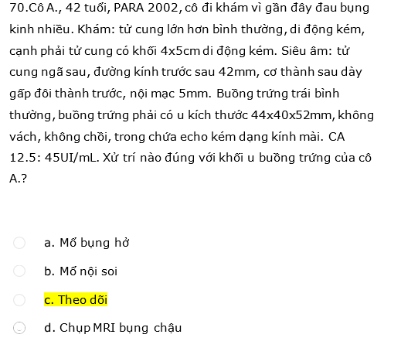
Y15 lý thuyết lần 2

Slide 2
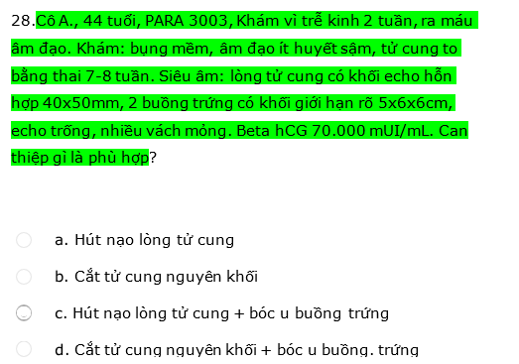
Notes:
Nghĩ A?

Slide 3


Đề TN 2015 lần 1
Note:

Slide 4
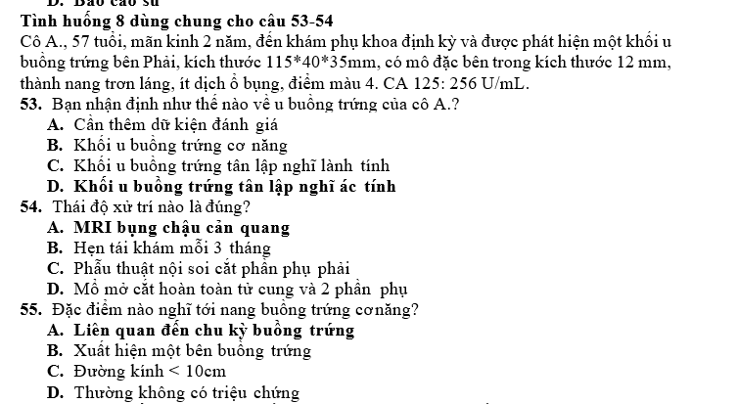
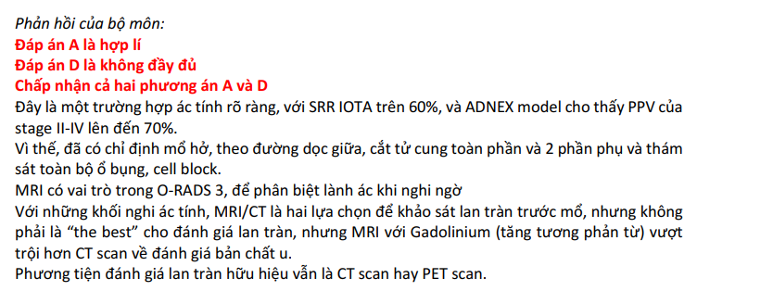
Note:

Slide 5
Đề TN 2014 lần 1
Note:

Slide 6
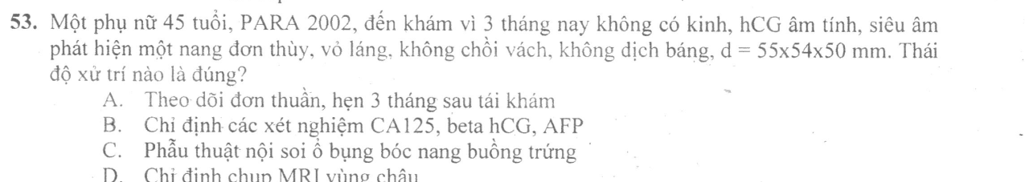
Note: A
Notes:
A

Slide 7
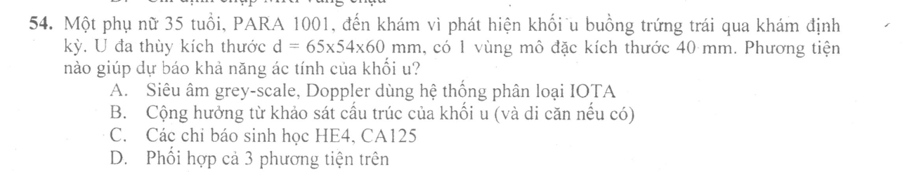
Note:
Notes:
D

Slide 8
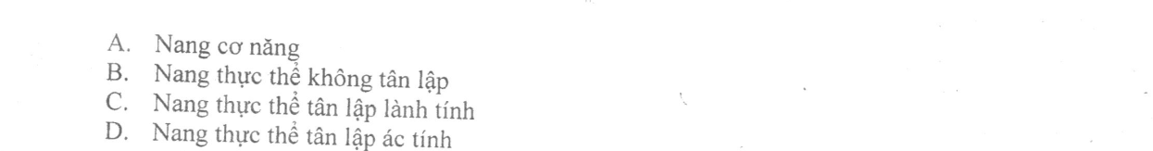
Note:
Notes:
B

Slide 9
Đề TN 2021 lần 2
Note:

Slide 10
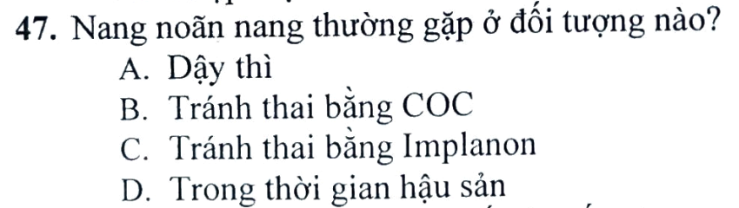
Note:
Notes:
A

Slide 11
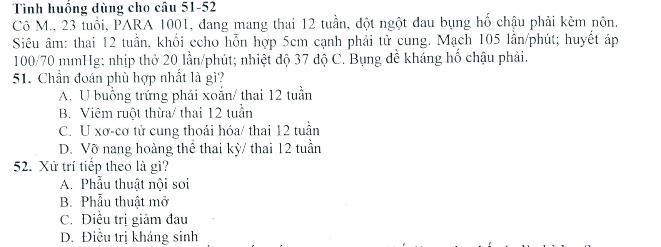
Note: không sốt, không rối loạn tiêu hóa->loại B
Xoắn nhiều nhất ở cuối tam cá nguyệt I đầu II (thầy thương), hậu sản.
Sinh hiệu ổn-> ít nghĩ vỡ
->
52:
Notes:
51A 52A

Slide 12
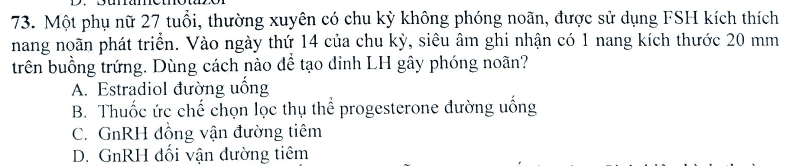
Note:
Notes:
C

Slide 13
Đề TNLT 2020 lần 1
Note:

Slide 14
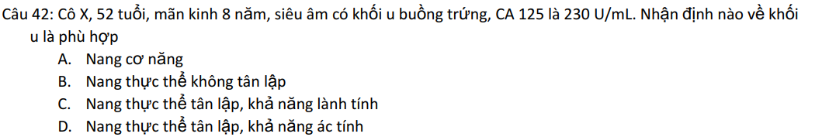
Note:
Notes:
D

Slide 15
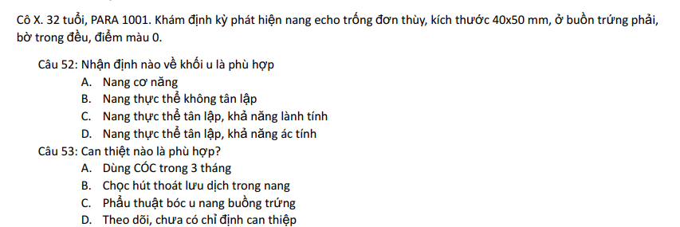
Note: chắc do kích thước <10cm.
Notes:
52A 53D

Slide 16
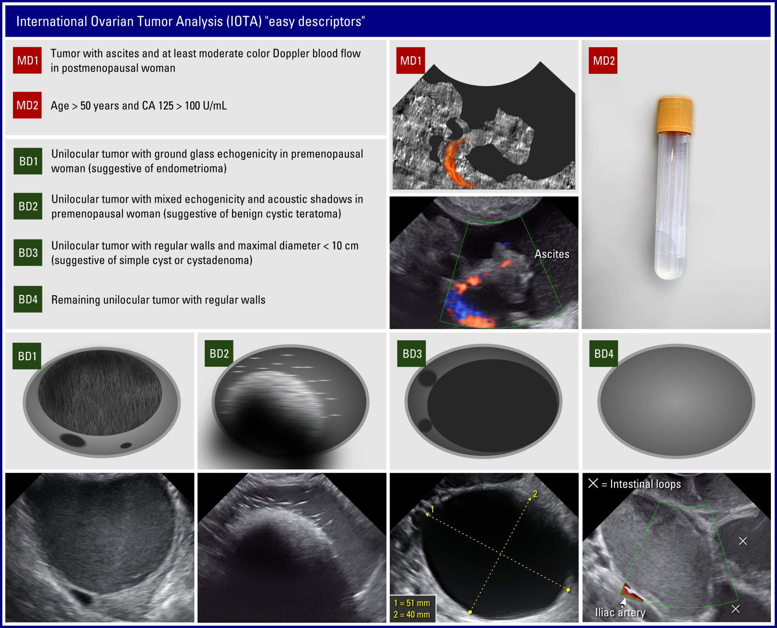
Note:
Notes:
52A 53D

Slide 17
TN 2019 lần 1
Note:

Slide 18
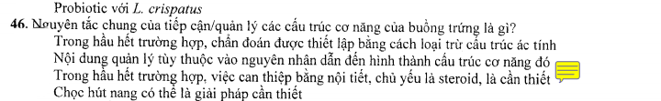
Note: a sai vì không thể loại trừ ác tính rất khó.
Notes:
B

Slide 19
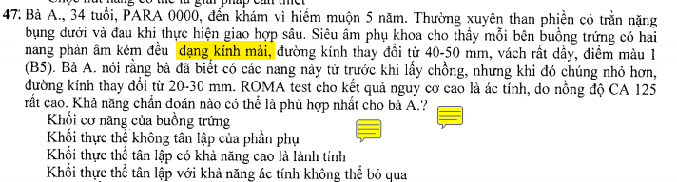
Note: CA125 cao có thể trong bệnh cảnh lạc nội mạc
Notes:
B

Slide 20
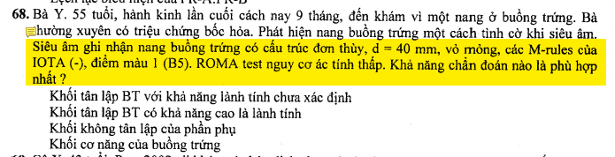
Note: 9 tháng tháng chưa đủ mãn kinh (12 tháng)-> vẫn nghĩ cơ năng
Notes:
D

Slide 21
TN2019 lần2
Note:

Slide 22
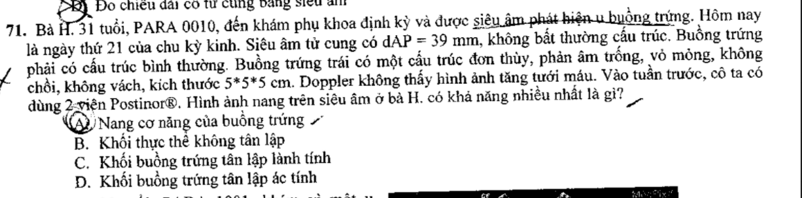
Note:
Notes:
A

Slide 23
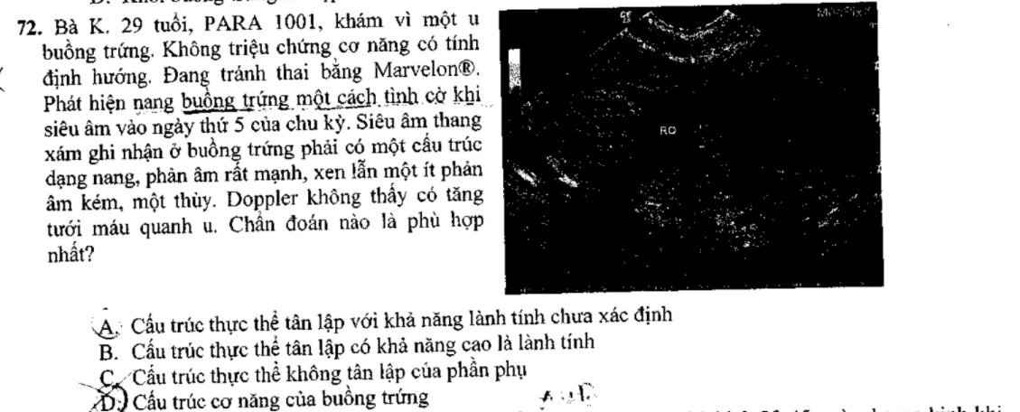
Note: nang bì (bóng lưng: vì có phản âm rất mạnh tức cản âm lớn) thiếu kích thước <10cm (100%) ->chưa rõ. Thắc mắc
Notes:
A

Slide 24
TNLT 2019 lần 1
Note:

Slide 25
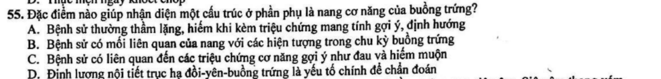
Note:
Notes:
B

Slide 26
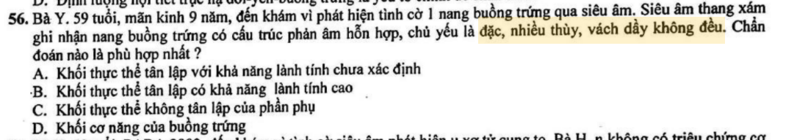
Note: E ác tính
Notes:
B

Slide 27
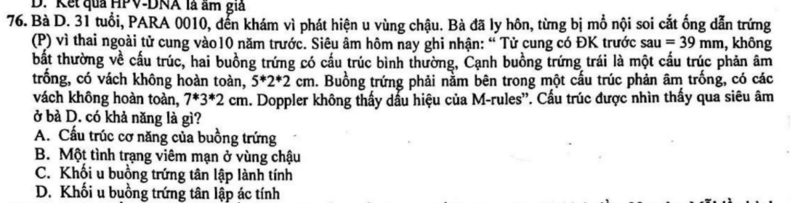
Note: vách không hoàn toàn-> ứ dịch tai vòi
Notes:
B

Slide 28
TNLT 2019 lần 2
Note:

Slide 29
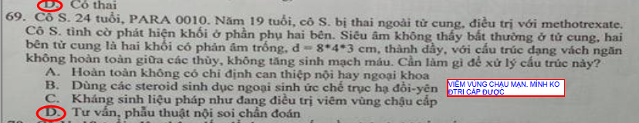
Note: D -> ứ dịch tai vòi

Slide 30
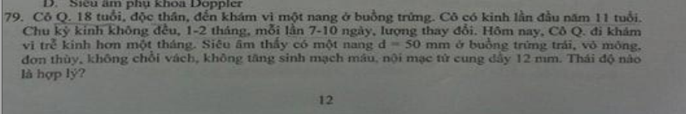
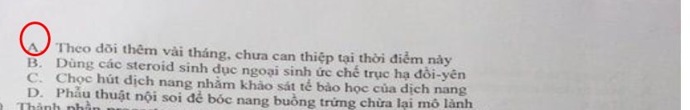
Note: thắc mắc.

Slide 31
TN2018 lần 1
Note:

Slide 32
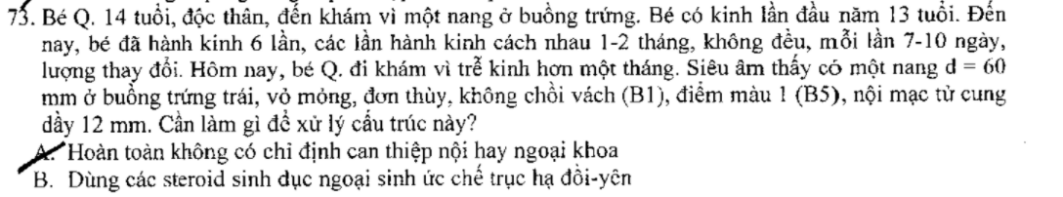
Note: A
Notes:
A

Slide 33
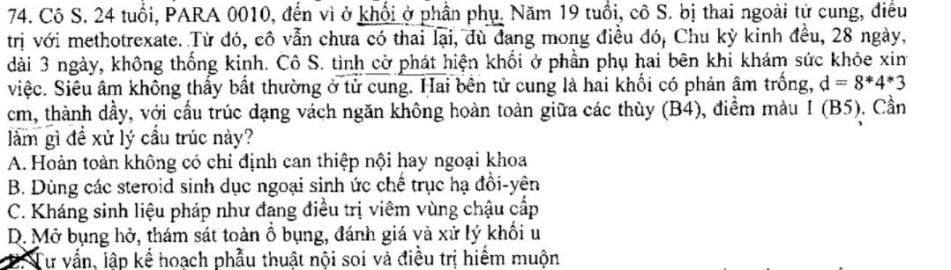
Note: E
Notes:
E

Slide 34
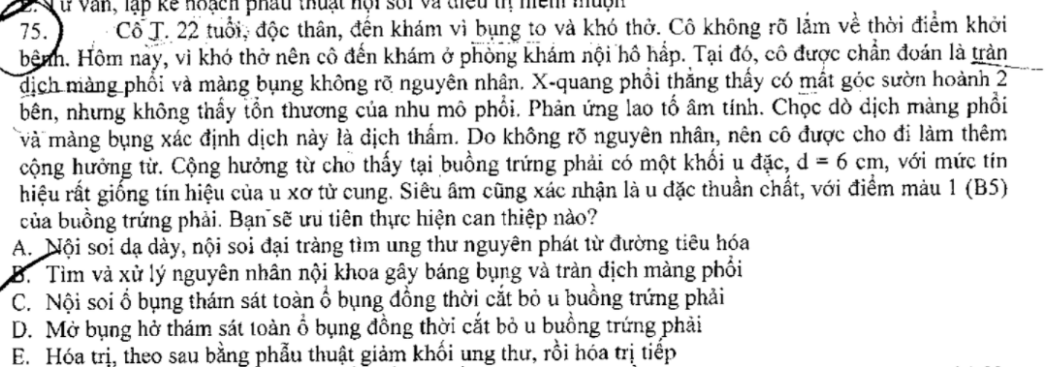
Note:????
Notes:
D

Slide 35
TN2018 lần 2
Note:

Slide 36
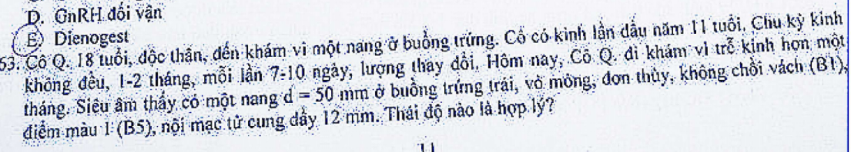
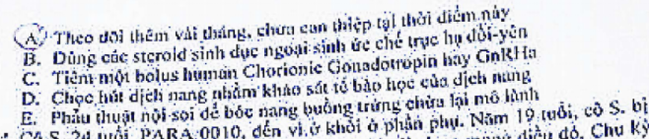
Note:
Notes:
A

Slide 37
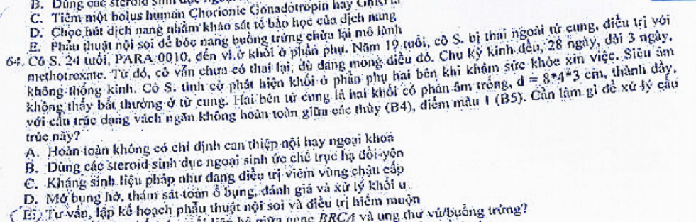
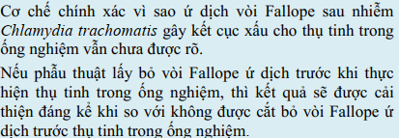
Note: vách ngăn không hoàn toàn 8*4*3 (tỉ lệ 2:1 là dài), cô này chưa có con đã thai ngoài nếu điều trị nội sẽ không giải quyết được khối ứ dịch này và việc ứ dịch này sẽ làm giảm khả năng mang thai cũng như hiến muộn-> lên chương trình mổ giải quyết khối.
Notes:
E

Slide 38
TNLT 2018 lần 1
Note:

Slide 39
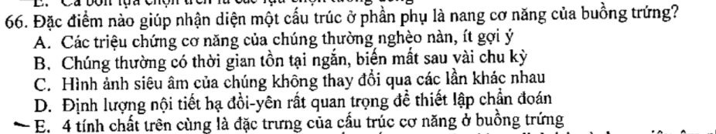
Note:
Notes:
b

Slide 40
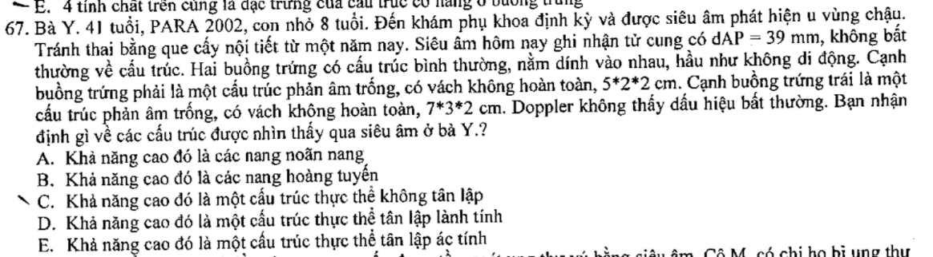
Note: C
Notes:
C

Slide 41
TNLT2018 lần 2
Note:

Slide 42
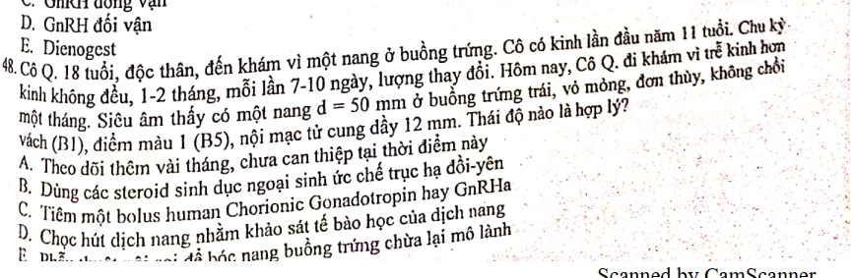
Note: A

Slide 43
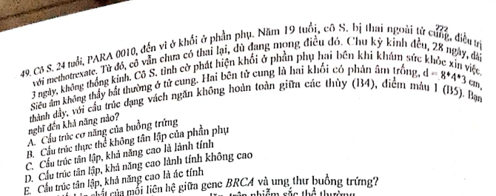
Note: B

Slide 44
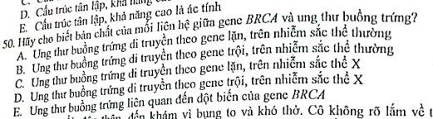
Note: E

Slide 45
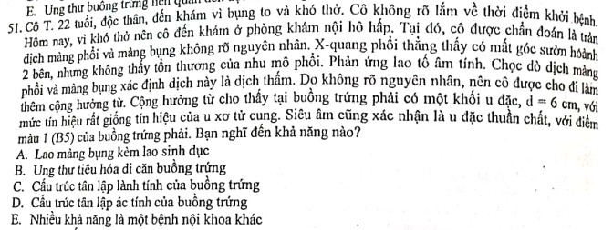
Note: C

Slide 46
TN2017 lần 1
Note:

Slide 47
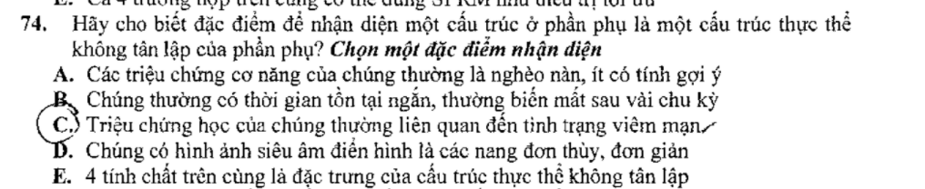
Note: C (all)
Notes:
C

Slide 48
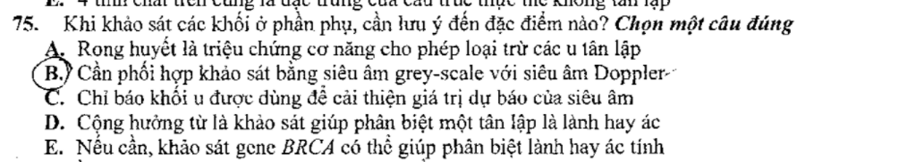
Note:b
Notes:
B

Slide 49
HKI Y15
Note:

Slide 50
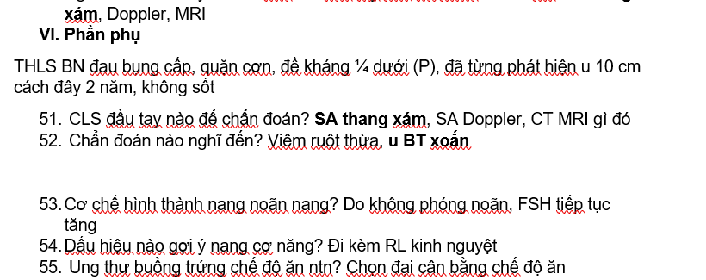
Note: 51 sa thang xám, 52 u BT xoắn, 53 không phóng noãn

Slide 51
HKII giữa Y15
Note:

Slide 52
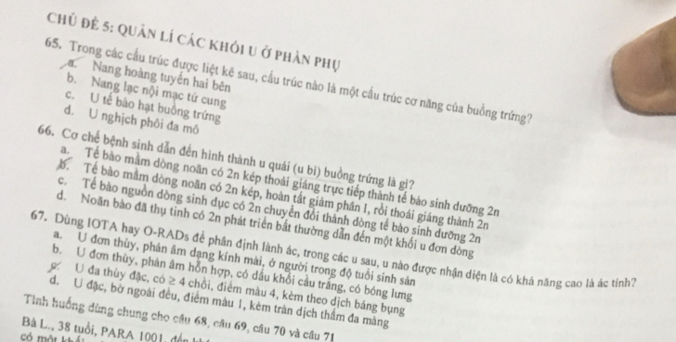
Note: 65 A (Câu D u quái trưởng thanh gọi là u bì)
B
A là lạc nội mạc
B: u bì (bóng lưng
C: M2, M3, M5 chọn D demons meigs
Notes:
B

Slide 53
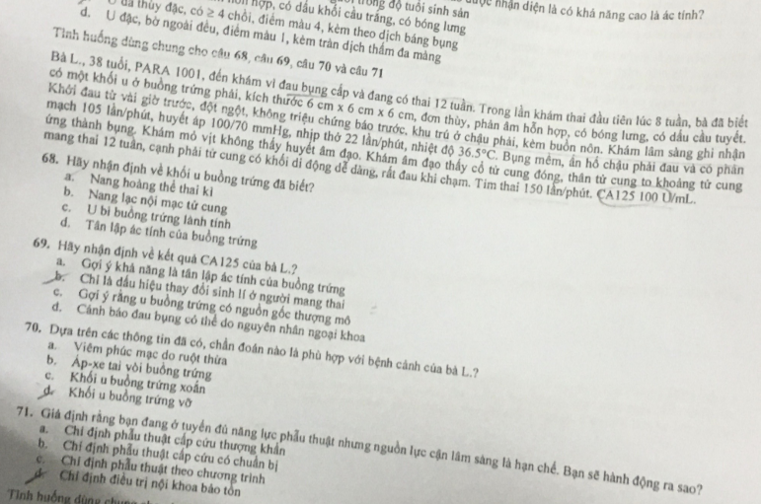
Note:68 C white balls (đặc hiệu u bì) CA125 tang do thai kì.
69: B
70: C sinh hiệu ổn nên nghĩ xoắn hơn
71: A (thượng khẩn->cấp cứu-> bán cấp (bán khẩn)-> chương trình)
Notes:
B

Slide 54
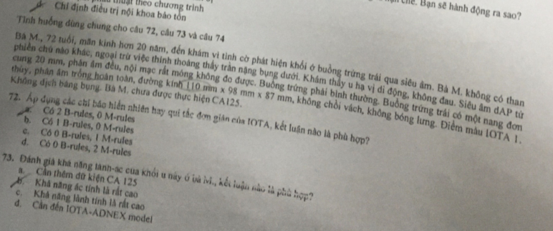
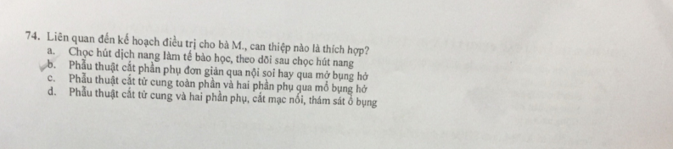
Note: 72: IOTA1 B5, u đơn thùy B1->2B, 0M
->chọn A
73: C
74: tính Adnex benign 95,6%-> lành tính rất cao.-> B
Notes:
B

Slide 55
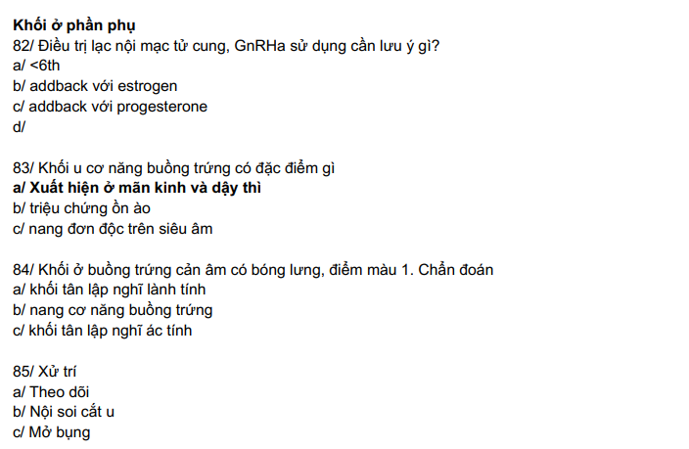
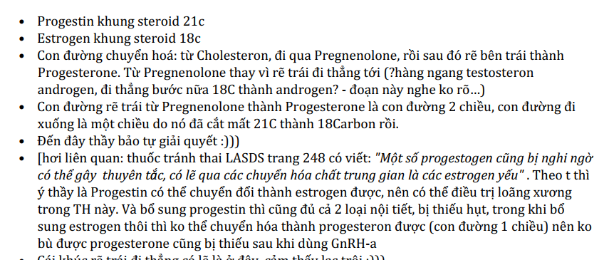
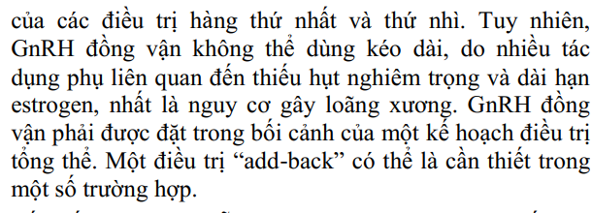
HKII Y15
Note:

Slide 56
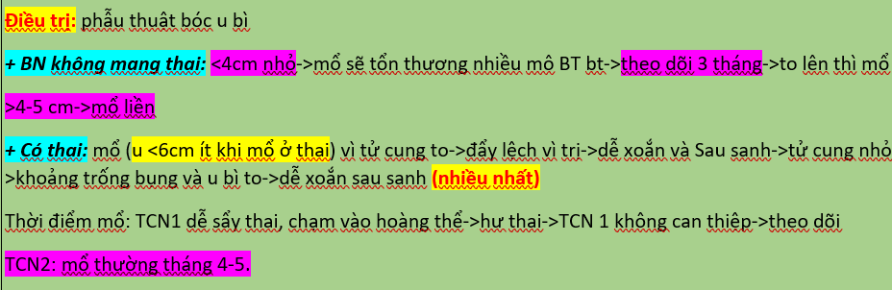

Slide 57
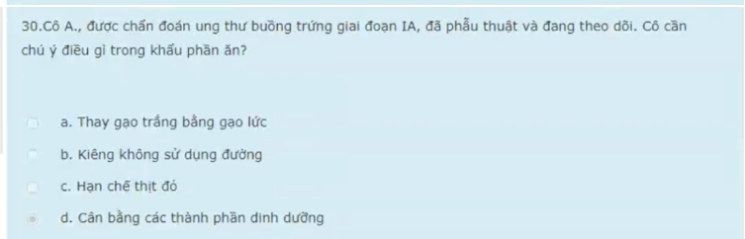
Y15 thi lại
Note:

Slide 58
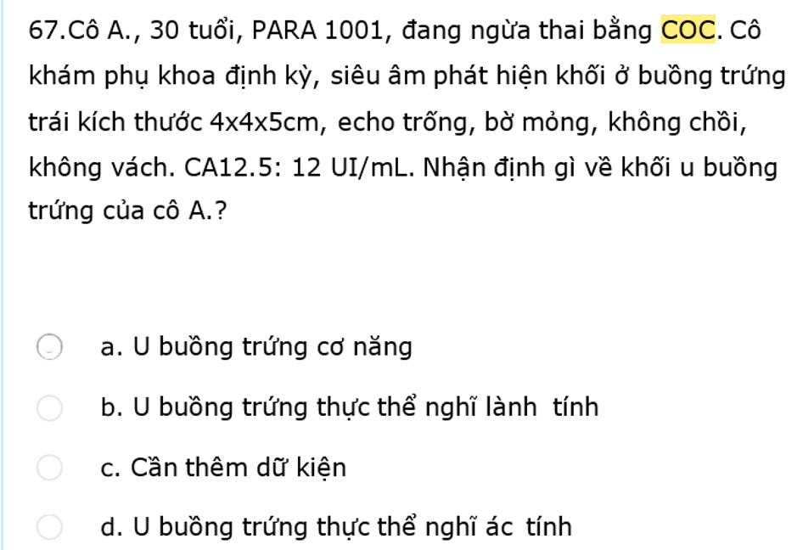

Note:

Slide 59


Note:

Slide 60


Note:

Slide 61
HKI Y14 lần 1 Lượng giá giống Đề HKII lần 2 y13
Note:

Slide 62

Note: 53C
54C vì xài COC sẽ ức chế phát triển nên không thể có được nên tránh thai mà có estrogen thì không có nang não nang-> dung tránh thai chỉ Progestin thì có. Tuy nhiên vẫn không loại trừ nang noãn nang. Và tuổi sinh sản tần suất cao nang thanh dịch hình ảnh giống nang noãn nang.
Câu hỏi: tại sao hoàng thể lại tiêu biến ở tam cá nguyệt thứ 2??????? Dù vẫn còn HCG.
55: B quan trọng là chưa mãn kinh chứ nếu mãn kinh sẽ chọn không đánh giá được.
56: demon meig: điểm màu 1-> này điểm màu 4 rồi chọn D.

Slide 63

Note: 57: A: M1, B: B3, C: B5, D B2-> chọn A
58: b là ác tính mổ hở, c nang lạc không mổ, d ác tính them simple descriptor thuộc MD1, a lành nếu chỉ định mổ (không muốn có thai gì đó)->mổ nội soi.
59: D ác tính theo simple descriptor.
A điển hình u bì.

Slide 64


Note: 60 C (độ tuổi sinh sản, kính mài)
61: A nếu mãn kinh thì chọn D.
62: B.

Slide 65

Note: 63 A
64 B
65 D

Slide 66
HKII giữa kì y14
Note:

Slide 67

Note:
Notes:
Note:
53: D
54: A (cách ý thầy cô là đã siêu âm giống cơ năng rồi)
55: A
56: A
57: C còn câu D ý nói u giáp biên
58: D
59: C

Slide 68

Note:
Notes:
60: B
61: B
62: D (nếu mà BN không muốn có con thì cần cắt ứ dịch để dự phòng tái nhiễm không)

Slide 69

Note:
63: b
64: B
65: D

Slide 70
HKI lượng giá Y13
Note:

Slide 71

33: D
34: D
35: C
36: A (note)

Slide 72

Note: câu 37: mô tả giống nang lạc nội mạc đa thùy (thường đơn thùy) và có thêm CA125 tang phù hợp-> chọn B
Câu 38: A (nếu có đáp án điều trị hiếm muộn thì chọn thường ng ta không nói điều trị nội hay ngoại).

Slide 73

Note: 39: chu kì kinh ngắn lại ->tiền mãn kinh trên BN 52t-> siêu âm nang đơn thùy-> nang cơ năng.
40: A

Slide 74
HK2 lượng giá Y13
Note:

Slide 75

Note: 53:D, 54 A 55 A 56 A

Slide 76

Note: 57 C 58 D 59 C

Slide 77


Note: bbd

Slide 78

Note:
Notes:
65d

Slide 79
HKII lần 1 Y13
Note:

Slide 80

Note: 53: D (hCG có thụ thể tb hạt) 54 D 55 A 56 A

Slide 81

Note: 57D 58 D 59C

Slide 82

Note: 60b 61B 62b

Slide 83

Note: 63: D 64, IOTA màu 4 M5, U đặc bờ không đều (bờ ngoài nhé) M1-> 0B 2M chọn D

Slide 84

Note: ác tính D

Slide 85
Đề HKI y12
Note:

Slide 86

41 D 42 A 43 C 44 C

Slide 87

Note: 45 C 46 A?

Slide 88

Note:

Slide 89
Đề HKII Y12
Note:

Slide 90

Note:
Notes:
41 A 42 A 43D 44 thạnh thiện thạnh B, thủy tín D.

Slide 91

Note: 45 B 46 C

Slide 92


Note: 47 C 48 ->C

Slide 93
Đề HKI Y11
Note:

Slide 94

Note: 36 B 37 D 38 A

Slide 95

Note: 39 D
40 D

Slide 96

Note: 41 B 42 A

Slide 97
Đề HKII Y11
Note:

Slide 98

Note: 36 B 37 b 38 chọn c (câu D: bộ môn sản không tin giải phẫu bệnh lắm, cũng không muốn đợi họ trả kết quả ;((()

Slide 99

Note: 39 A 40 A

Slide 100

Note: 41 B 42 B

Slide 101
RAT 2015
Note:

Slide 102

Note:
Notes:
5 a

Slide 103


Note:

Slide 104
Trắc nghiệm sách mới
Note:

Slide 105

Note: 1 B 2 D 3 D 4 C 5 A 6 D
Notes:
1 b
2d
3d
4c
5a
6d

Slide 106

Note: 7 A sáng hầu hết ác tính brenner lành tính. 8a 9 D10C
Notes:
7A
8A
9D
10C

Slide 107

11 D12 A13A 14D15D
Notes:
11D
12A
13A
14D
15D

Slide 108

16 a17b18b19 b20c.
Notes:
16A
17B
18B
19B
20C

